Slide 1
Muhammadiyah
Pengertian,
Sejarah dan Latar Belakang Berdiri.

Slide 2
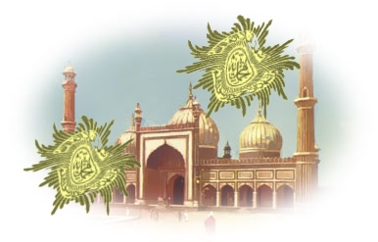
Pengertian
محمدية -
Muhammad dan ya’ nisbah
Lughawi ;
pengikut /ummat muhammad
Semua orang yg megakui dan meyakini nabi muhammad

Slide 3
istilahi
Muhammadiyah :
gerakan Islam, dakwah amar ma’ruf nahi munkar, berasas islam dan bersumber pada Al qur’an dan sunnah, didirikan oleh KH ahmad dahlan pada 8 dzul hijjah 1330 H/ 18 nov 1912 M di yogyakarta.
Maksud
Di beri nama Muhammadiyah dgn maksud untuk bertafa’ul (berpengharapan baik) dapat mencontoh perjuangan nabi dlm rangka menjunjung tinggi agama islam demi kejayaan dan kemulian hidup umat.

Slide 4
Latar belakang berdiri
Subyektif
Latar belakang yang berkaitan dengan pemahaman, penghayatan agama Islam Ahmad Dahlan dan kegelisahan beliau melihat kondisi umat
Obyektif
Latar belakang yang berkaitan dengan realitas yang terjadi pada umat Islam dan aspek luar Islam yang ikut mewarnai baik kondisi dan situasi umat

Slide 5
KH. Ahamad Dahlan
Gelisah dgn kondisi umat
Sosial
Keagamaan
Miskin
Bodoh
Terbelakang
Paradoksi, konsep Islam dgn realitas Ummat
Semangat pembaharuan Islam di Timur Tengah

Slide 6
Al imran 104
Ali Imran: 110

Slide 7
Obyektif
aqidah (khurafat dan tahayyul)
Ibadah (bid’ah/wasilah)
Muamalah (sufistik)
internal
Ketidak murnian ajaran Islam/ Sinkritis
Lembaga pendidikan yang tidak seiring dgn misi khalifah
Pesantren
Pelajaran agama dlm arti sempit
Pendidikan barat
sekuler – acuh thd islam & melecehkan

Slide 8
eksternal
Meningkatnya misi kristenisasi,
AWF Idenburg gubernur belanda melancarkan program kristening politik, dgn memperkenankan misionaris roma katholik dan protestan beroperasi di indonesia, sekaligus di danai negara.
Sisi agama, Menghilangkan pengaruh islam
Sisi politis , secara otomatis akan loyal/setia dgn pemerintah
Asosiasi /westernisasi
intelektualistik, individualistik, diskriminatik, elitis, sekuler
Pembaharuan Timur Tengah
Semangat kembali kepada kejayaan Islam yang dipelopori oleh para pembaharu seperti: Muhammad Abduh, Rasyid Ridho dan Jamaluddin al-Afghani

